Slide 1

ТБМ-Logicon
Das System der Integration mit den Lieferanten

Slide 2
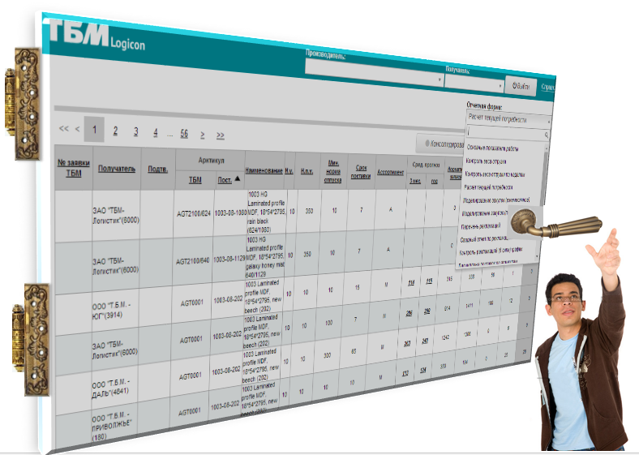
ТБМ-Logicon
Ziel:
Vervollkommnung der Zusammenarbeit mit den Lieferanten für die Organisierung der wirtschaftlichen Versorgung der TBM-Kunden
Aufgaben:
                Erhöhung der Transparenz und Zuverlässigkeit des Warenfluss-Systems
                Liefertermin-Reduzierung
                Erhöhung von Kunden-Service-Niveau
                Förderung dem Ausgleich von
                TBM-und Lieferanten-Produktionsprozessen
                Aufwand-Reduzierung
                Stärkung der Zusammenarbeit zwischen
                TBM, Lieferanten und Kunden

Slide 3
Grundprinzipien der Funktion von ТBМ-Logicon
TBM presentiert ihr Software-Produkt für die Integration mit dem
ERP –System des Lieferanten
Bei der Warenbedarf-Bildung funktioniert das Auszug-System, wo
die KUNDE ein Hauptperson ist
Lieferant wird über Warenbedarf informiert
TBM-Warendedarf kommt automatisch ins Informationssystem
des Lieferanten
Lieferant erhält täglich die Information über Lagerbestände, Verkaufs- und Einkaufsprognosen, Lieferdisziplin, Reklamationen
Lieferant setzt die Lieferungen an TBM in seinem ERP-System zusammen und
ist für die Nichtaufhaltung der Lieferterminen verantwortlich

Slide 4

ТБМ-Logicon. Versorgungsprozess nach “kanban”-System
Wir bauen das Auszug-System, wo die KUNDE ein Hauptperson ist.
Bis die KUNDE die Ware nicht auszieht, wird der Bedarf an Produktion nicht erscheinen
Bestellung
Kunde
Lieferant
«In die Produktion aufgenommen»
«Ausziehen» der Ware aus dem System
Produktionsbedarf =von der Kunde ausgezogene Menge

Slide 5
ТБМ-Logicon
VOLLE SYSTEM-EINSETZUNG
teilweise System-Einsetzung
Automatisierter
Daten-Austausch
Informationsaustausch

Slide 6
ТБМ-Logicon. Automatisierter Daten-Austausch
INFORMATIONSSYSTEM DES LIEFERANTEN
AUFTRAGS-BESTAETIGUNGEN
Ursachen der Minderlieferungen
und die korrigierten Liefertermine
RECHNUNGEN
Katalog des Lieferanten
BESTELLUNGEN
TBM-INFORMATIONSSYSTEM
Die manuelle Eingabe der Information ist ausgeschlossen, da Unterlagen-Eintragung automatisch erfolgt

Slide 7
ТБМ-Logicon. INFORMATIONSAUSTAUSCH
1
Faktischer und normativer Lagervorrat
2
Berechnung des aktuellen Bedarfes
3
Kundenspezifische Verkaufsprognosen
4
Einkaufsmodelling
5
Bewertung der Lieferdisziplin
6
Bewertung der Qualitaet des Produktes: Reklamationen-Verzeichniss, 6-SIGMA-Bewertung
7
Bestellungen- und Rueckstaende-Kontrolle
8
Verladegewicht-Kontrolle: wochen- und monatsweise
9
VIP Bericht – Verkauf an die Kunden
10
Allgemeines Bericht ueber Ausfuellung der Hauptbetriebsziffern

Slide 8
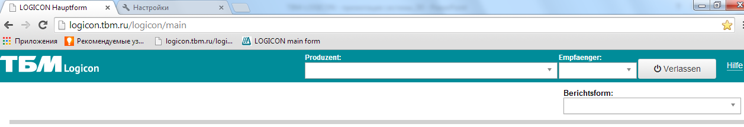
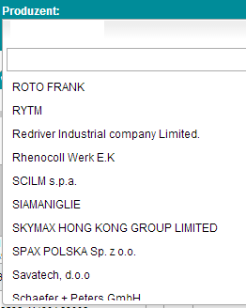
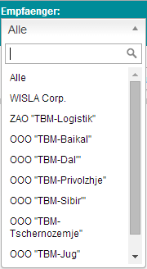
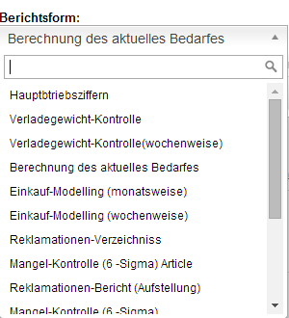
ТБМ - Logicon. Hauptinterface
145 Lieferanten sind zum System angeschlossen
Im System nehmen TBM-Divisionen und-Niederlassungen teil
System schliesst 16 Berichte über Zustand der TBM-Logistiksystem ein.
Es gibt die Möglichkeit, die Information für alle Lieferkanäle zu sehen

Slide 9
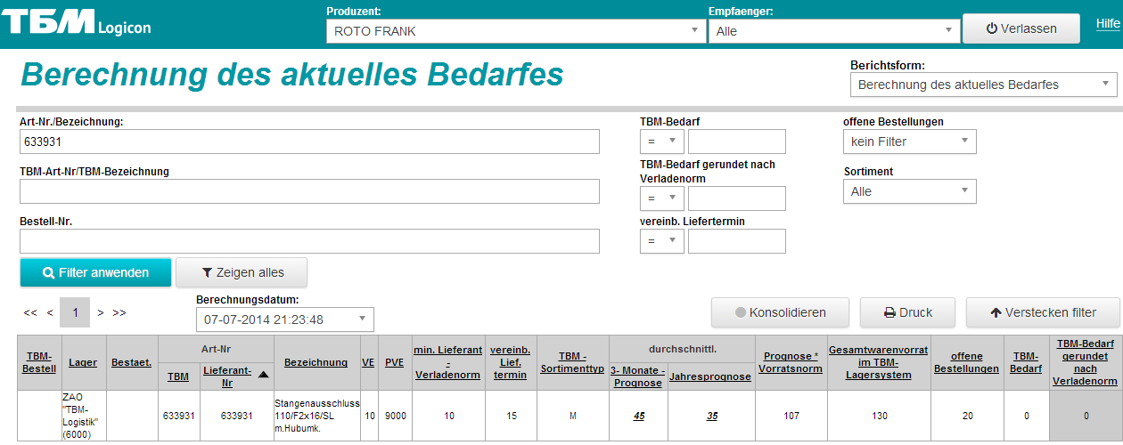



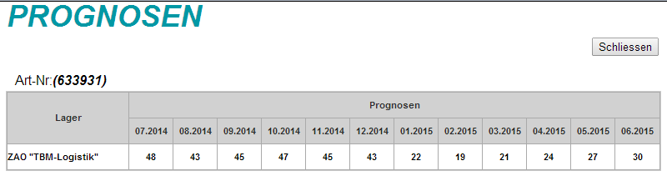
ТБМ - Logicon. Berechnung des aktuellen Bedarfes
In jeder Interface-Spalte ist die wichtigste Information über Zustand des TBM-Logistiksystems

Slide 10



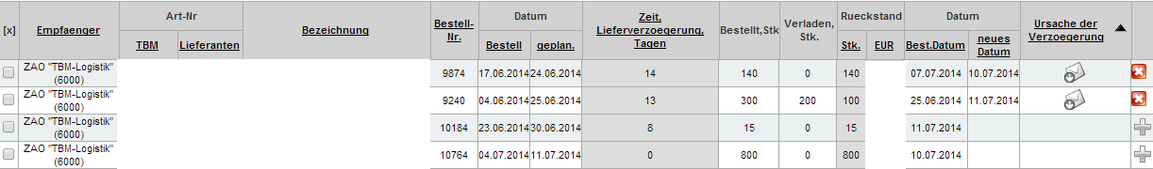
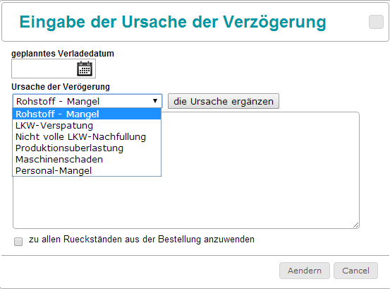
ТБМ - Logicon. Rueckstände
Lieferant sieht alle Rückstände, gibt die Rückstand-Ursache ein und korrigiert die Information über geplantes Verladedatum

Slide 11
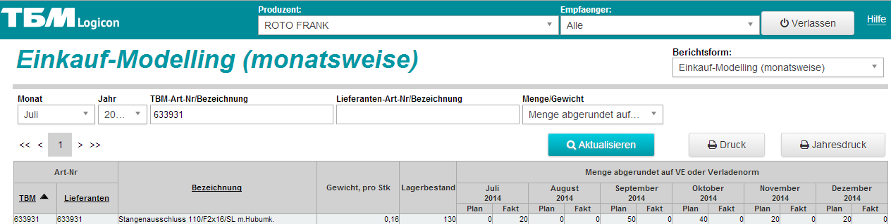
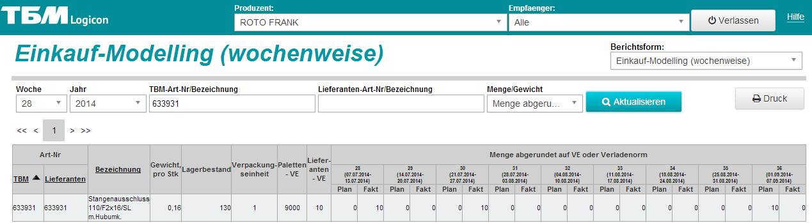
ТБМ - Logicon. Einkauf-Modelling
Fakt – wurde schon bestellt
Plan – wird noch bestellt werden
Plan+Fakt= Gesamtbedarf in der Woche
Es gibt die Möglichkeit, den wochenweise Einkaufsplan für die nächsten 9 Wochen zu sehen.
Fakt – wurde schon bestellt
Plan – wird noch bestellt werden
Plan+Fakt= Gesamtbedarf im Monat
Es gibt die Möglichkeit, den monatsweise Einkaufsplan für die nächsten 12 Monaten zu sehen.

Slide 12
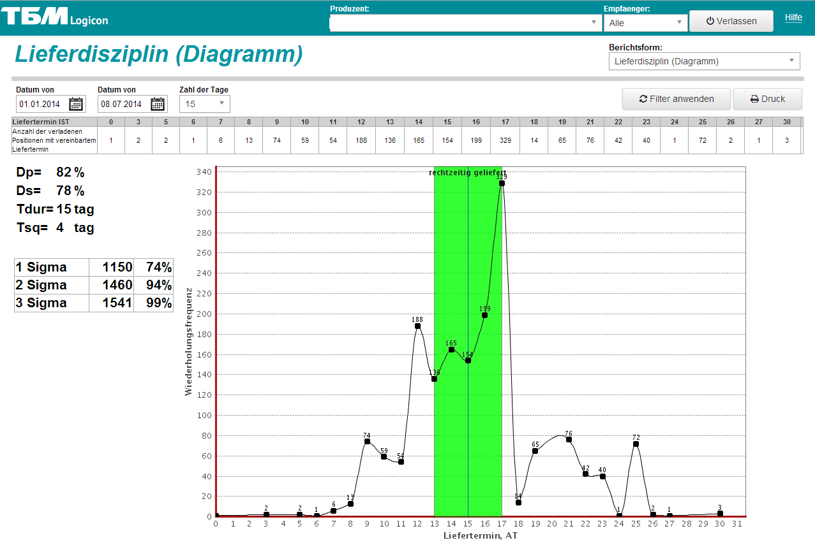
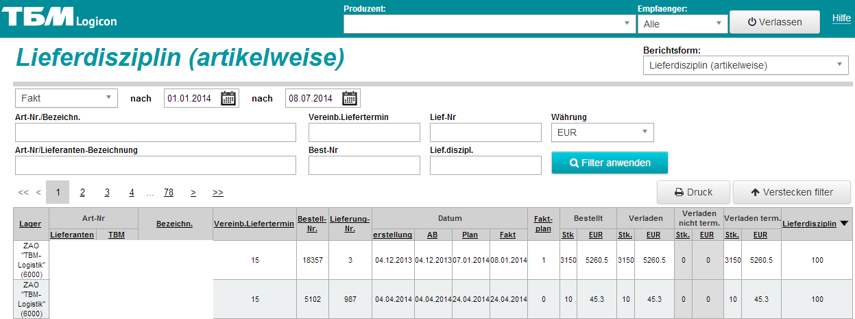
ТБМ - Logicon. Lieferdisziplin JIT
Es gibt die Möglichkeit, die Berechnung von Lieferdisziplin artikelweise und graphische Darstellung der Lieferdisziplin-Erfüllung auszuladen

Slide 13
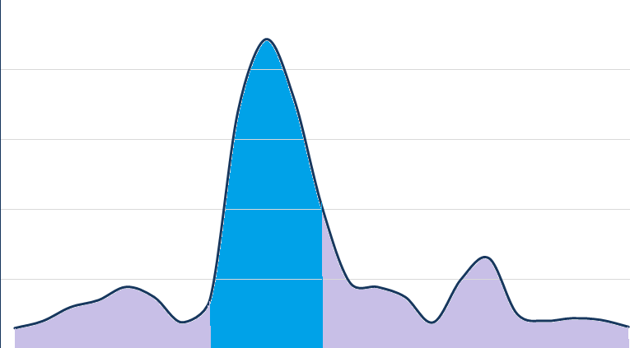
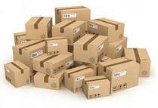
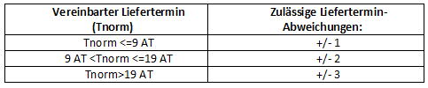
Lieferdisziplin JIT. Принципы расчета
Vereinbarter Liefertermin
Zulaessige Abweichungen
NORM
nicht sparsam
nicht zulaessig

Slide 14
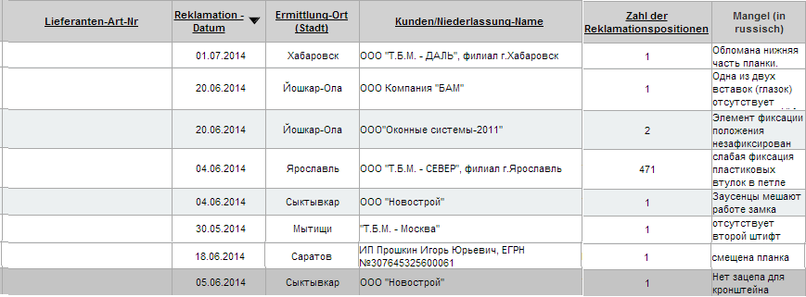
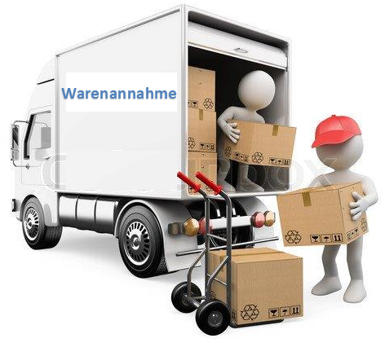


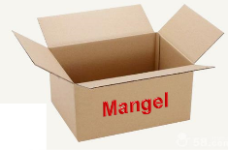
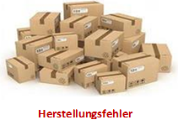
ТБМ - Logicon. Durch Produktionsfehlern verusachte Reklamationen.
Es gibt die Möglichkeit, alle Reklamationen für die Produkte des Produzentes zu sehen.

Slide 15
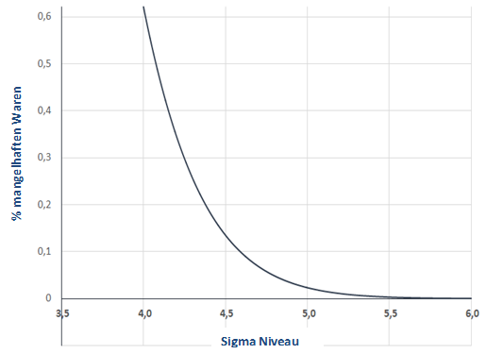

ТБМ - Logicon. 6-SIGMA-Bewertung. Berechnungmethode.
=>
Nach der Normalverteilung wird die Abhängigkeit des SIGMA-Level von der Fehleranzahl berechnet.

Slide 16







6-SIGMA-Berechnung. Qualitätsgruppen.
die Qualität der Weltklasse
оdie beste Qualität
die gute Qualität
die befriedigende Qualität
0,0003% mangelhaften
Waren
≤ 0,02% mangelhaften
Waren
≤ 0,14% mangelhaften
Waren
≤ 0,6% mangelhaften
Waren
die unbefriedigende Qualität
>0,6% mangelhaften
Waren
Qualitätsanforderungen für die TBM-Warenzeichen – mindestens 4 ,5 SIGMA; für andere Produkte- mindestens 4 SIGMA.

Slide 17
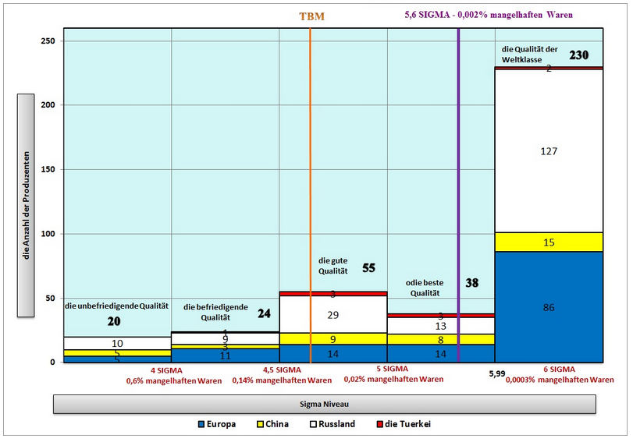
ТБМ - Logicon. 6-SIGMA-Qualitaetsbewertung.
Hier wird 6-SIGMA-Bewertung für einzelnen Produzent und für alle mit TBM zusammenarbeitenden Produzente dargestellt.

Slide 18
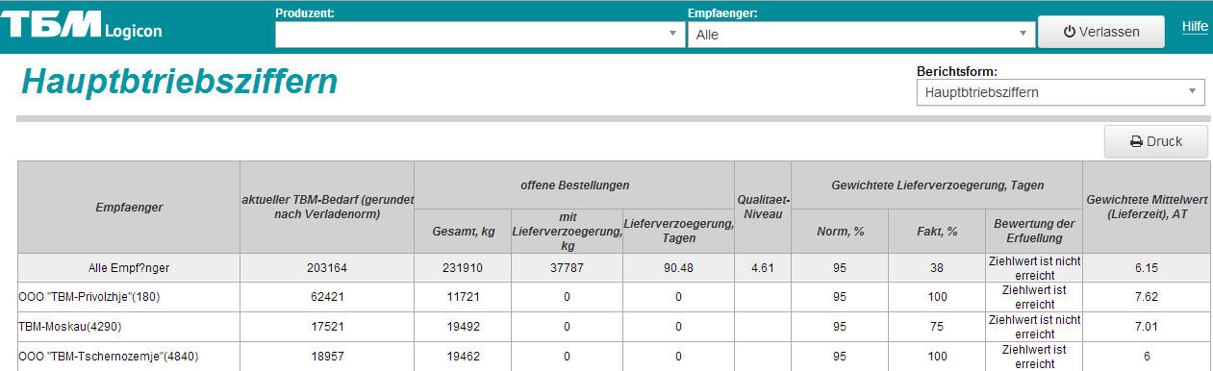
ТБМ - Logicon. Hauptbetriebsziffern
Das ist ein Gesamtbericht mit den Hauptparameter der Funktionierung von logistischem System und der Bewertung von Lieferqualität

Slide 19

ТБМ - Logicon. Das Vertrauen zwischen den Partnern

Slide 20

ТБМ - Logicon. Vorteile fuer Lieferanten
Ausgleich des Bestellbildungsprozesses,daraus die bessere Produktionsplanung
Erhöhung der Geschwindigkeit und Sicherheit beim Informationsaustausch
Reduzierung des Aufwandes für die Sicherstellung des Versorgungsprozesses
Der Lieferant erhält on-line die Information über den Stand
der TBM-Logistiksystem
Lieferservice-Niveau wird erhöht
Die Zusammenarbeit zwischen TBM und dem Lieferanten wird gestärkt
«Dividende des hohen Vertrauens» werden gewonnen
(The Speed of Trust" by Stephen M.R. Covey, Rebecca R. Merrill)

Slide 21

ТБМ - Logicon. Vorteile fuer Kunden
der Warenbedarf des Kunden wird ins Informationssystem des Lieferanten
unverzüglich übertragen
Lieferservice-Niveau wird erhöht
die Kunde sieht die zuverlässige Liefertermine
die Zusammenarbeit zwischen TBM,
dem Kunden und dem Lieferanten wird gestärkt
«Dividende des hohen Vertrauens» werden gewonnen

Slide 22

ТБМ - Logicon. Vorteile für ТBМ
  Erhöhung der Geschwindigkeit und Sicherheit beim Informationsaustausch
  Erhöhung der Lieferdisziplin und Kundenservice-Niveau
  Reduzierung von Lieferterminen
  Reduzierung des Aufwandes für die Sicherstellung
  des Versorgungsprozesses
  die Zusammenarbeit zwischen TBM, dem Kunden
  und dem Lieferanten wird gestärkt
  «Dividende des hohen Vertrauens» werden gewonnen

Slide 23

ТБМ - Logicon. REFERENZ DER LIEFERANTEN
Die Information bzw Aussichten des LOGICON, die von den Lieferanten als wichtige beurteilt wurden:
Automatisierte Übertragung der Bestellungen ins Informationssystem
Information über Lagerbestände
Information über Verkaufsprognosen und Einkaufsmodelling
Information über offene Bestellungen

Slide 24
DANKE FUER IHRE AUFMERKSAMKEIT!

